Slide 1
Airi Liiva
“Sulle - mulle”
Esitluse koostaja: Kirsika Teekel

Slide 2
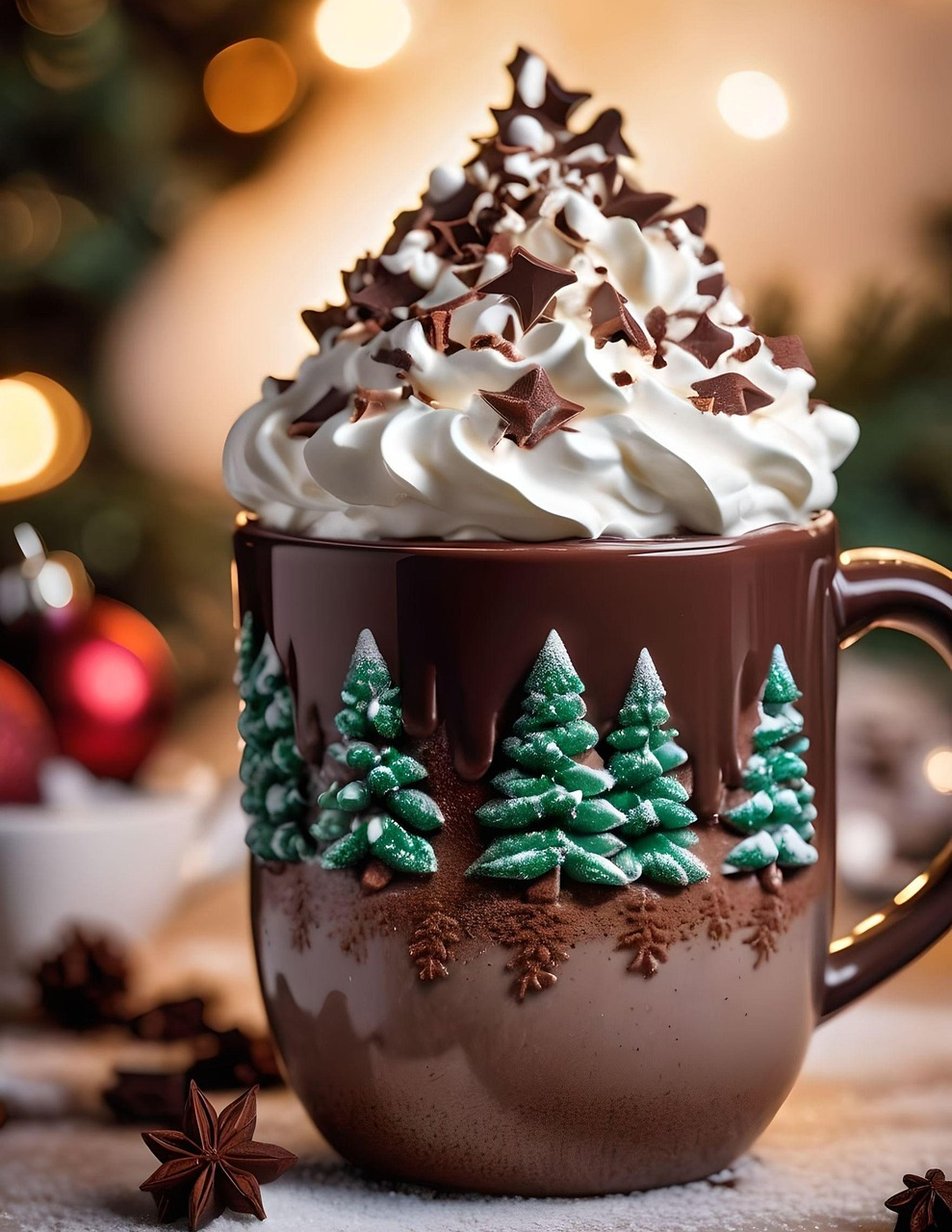
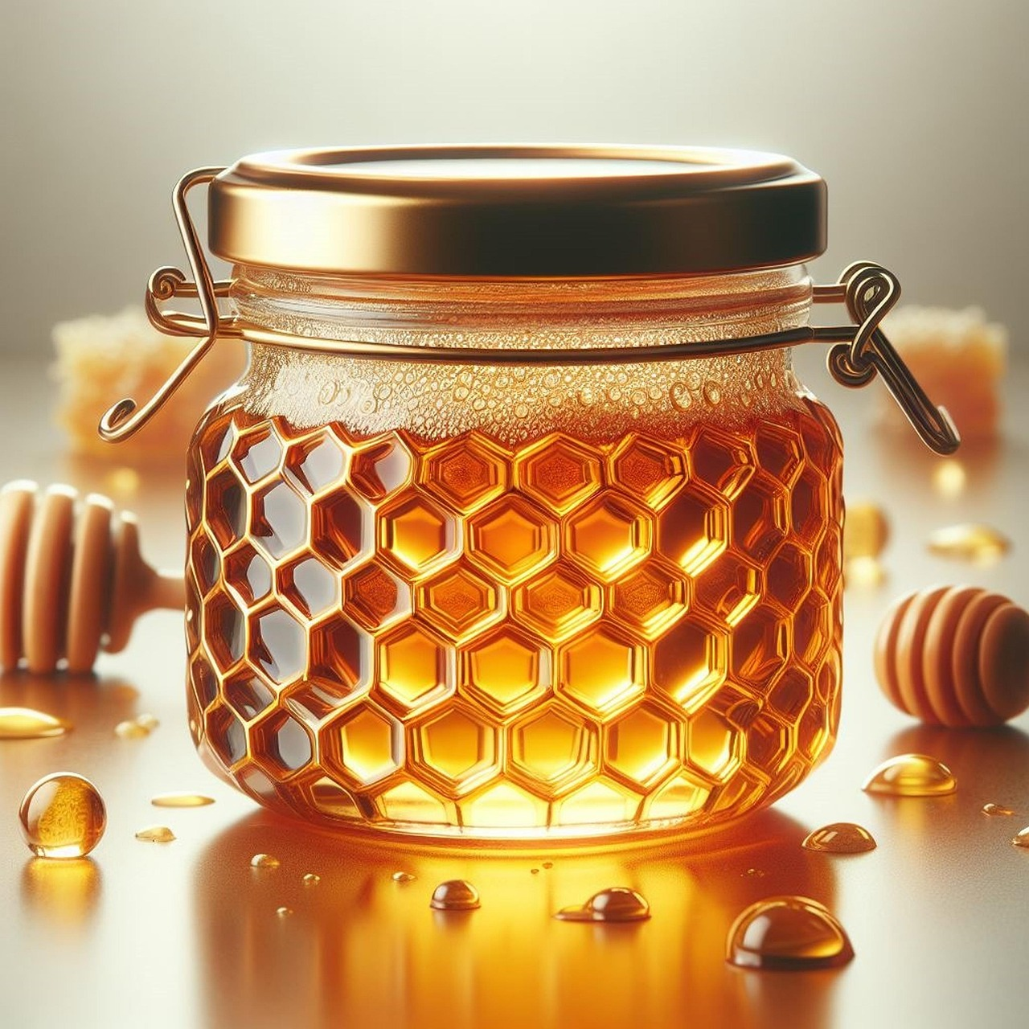
VAHUKOOR MESI

Slide 3
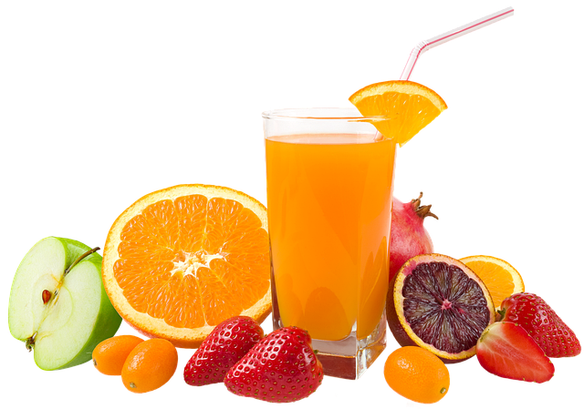
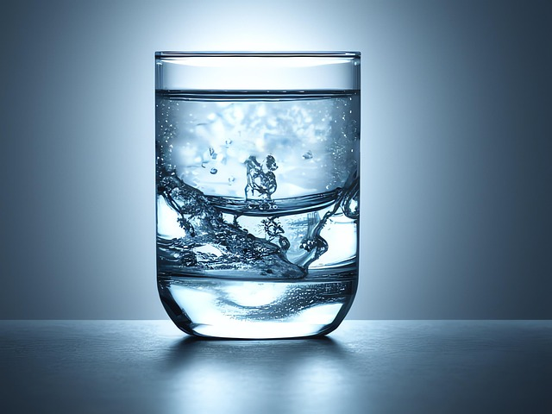
MAGUS MAHLAJOOK KRAANIVESI

Slide 4
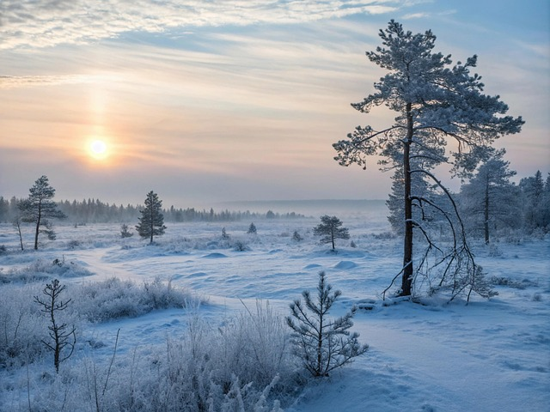

TALVEKÜLM KULDNE SUVI

Slide 5
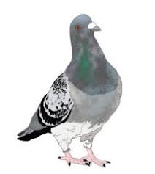
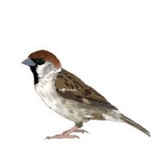
VÄIKE VARBLANE PRISKE TUVI

Slide 6

SULLE NII JA MULLE NAA NAERAN HII JA HA-HA-HA
SULLE SEE JA MULLE TOO,
MÄNG SAAB SISSE ÕIGE HOO

Slide 7


PUNANE HELEHALL

Slide 8
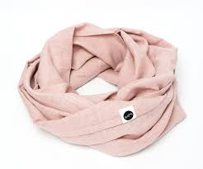
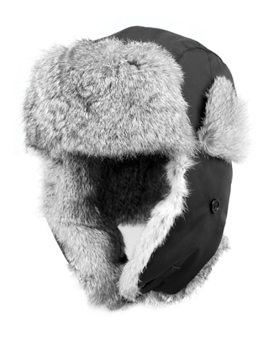
KOHEV KARVAMÜTS PEHME SALL

Slide 9

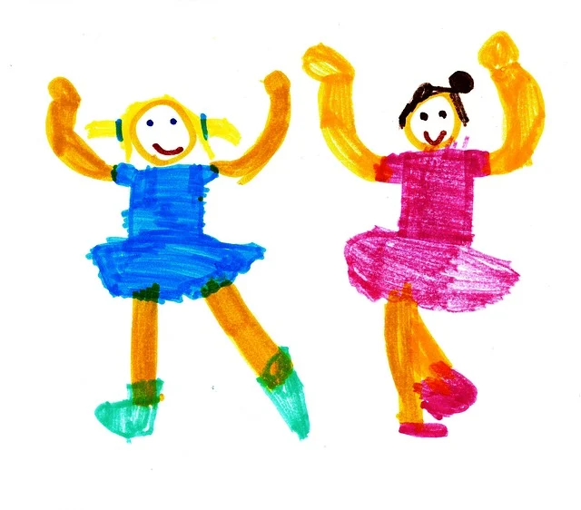
TANTSUSAMM LAULUVIIS

Slide 10
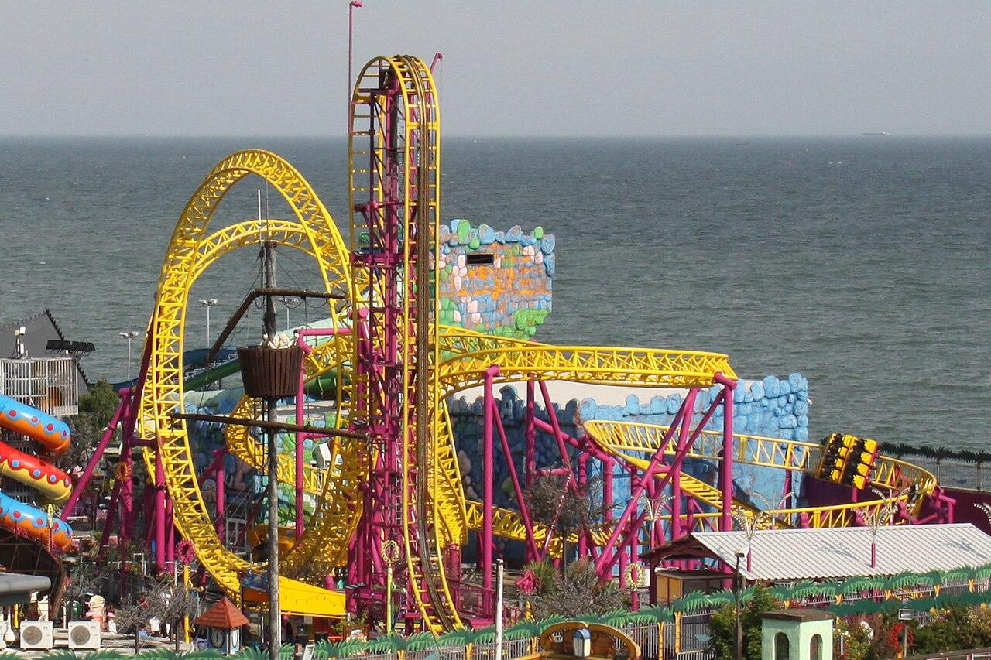
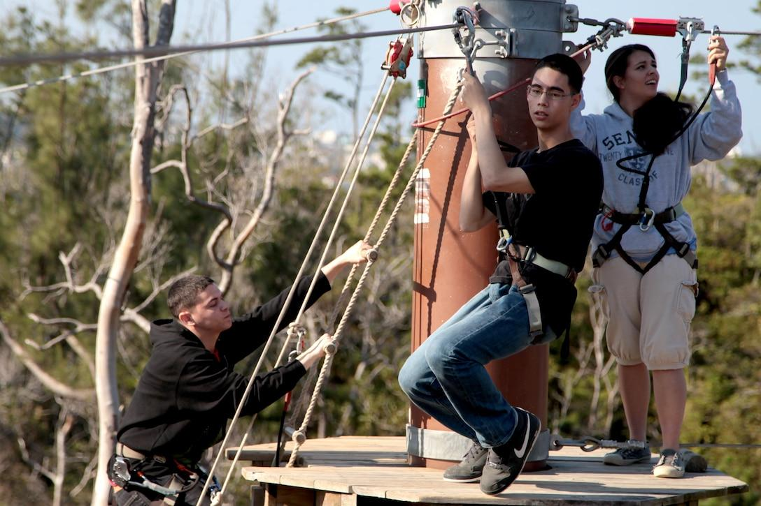

Slide 11
SULLE NII JA MULLE NAA NAERAN HII JA HA-HA-HA
SULLE SEE JA MULLE TOO,
MÄNG SAAB SISSE ÕIGE HOO

Slide 12
Kasutatud pildid:
pixabay.com

